Slide 1
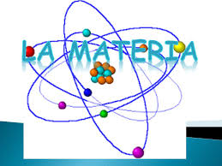
La materia si trasforma
DOCENTE : GIOVANZANTI PATRIZIA
CLASSI 4 C – D
SCIENZE E TECNOLOGIA

Slide 2
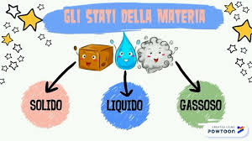

Slide 3
Ora bambini guardate il video che vi spiega cos’è la materia e le sue trasformazioni.

Slide 4
Leggi e studia le pagine 6 e 7.
Completa la scheda.
Buon
lavoro

Slide 5
TECNOLOGIA :
Tecnologia e artefatti che ci circondano

Slide 6
TECNOLOGIA Gli artefatti
Gli oggetti prodotti dall’uomo
La tecnologia è la disciplina che si occupa degli interventi e delle trasformazioni che l’uomo fa nell’ambiente per soddisfare i suoi bisogni e i suoi desideri.
Le tappe della tecnologia hanno segnato in modo profondo lo sviluppo della storia dell’umanità e dell’ambiente in cui viviamo.
Gli oggetti costruiti dall’uomo (artefatti) sono così diffusi che oggi è difficile immaginare un ambiente dove non ce ne sia testimonianza.
GLI ARTEFATTI
Basta osservare fuori dalla finestra: vedi strade, automobili, edifici che hanno tetti, pavimenti, tubi per l’acqua, cavi per linee telefoniche, internet…
Tutti questi oggetti sono prodotti dall’uomo e sono artefatti tecnologici come lo erano le automobili o il ferro da stiro, ma anche le armi che usavano gli uomini primitivi per cacciare nel Paleolitico e come lo sono l’agricoltura e la scrittura che sono servite e servono a migliorare la qualità della vita di tutti noi.

Slide 7
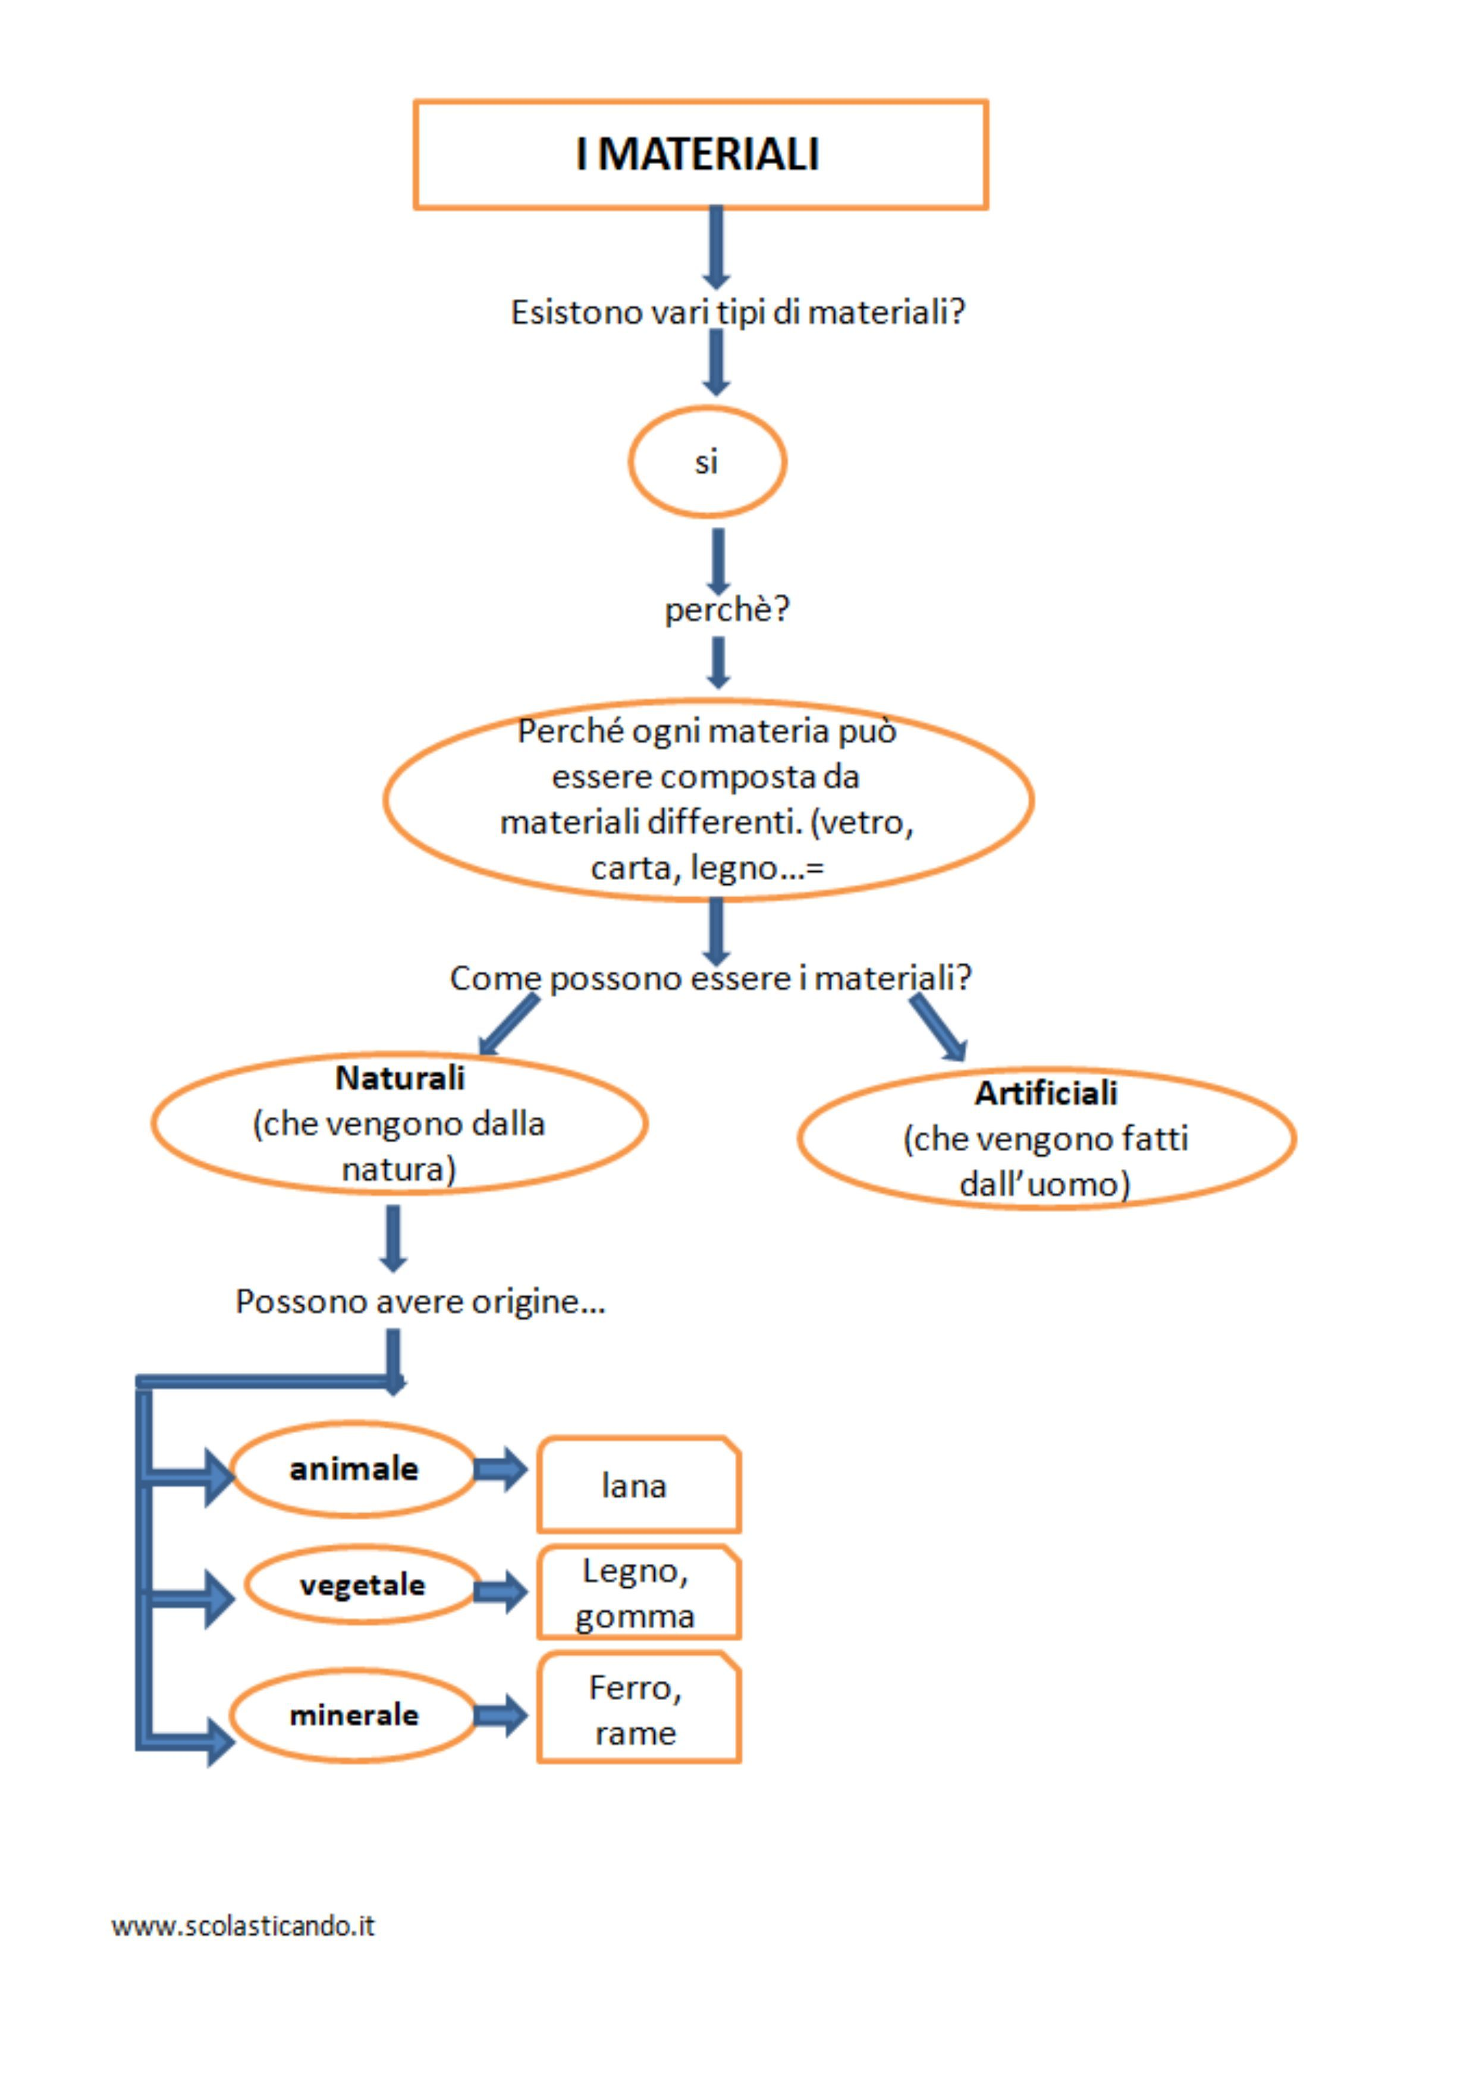

Slide 8
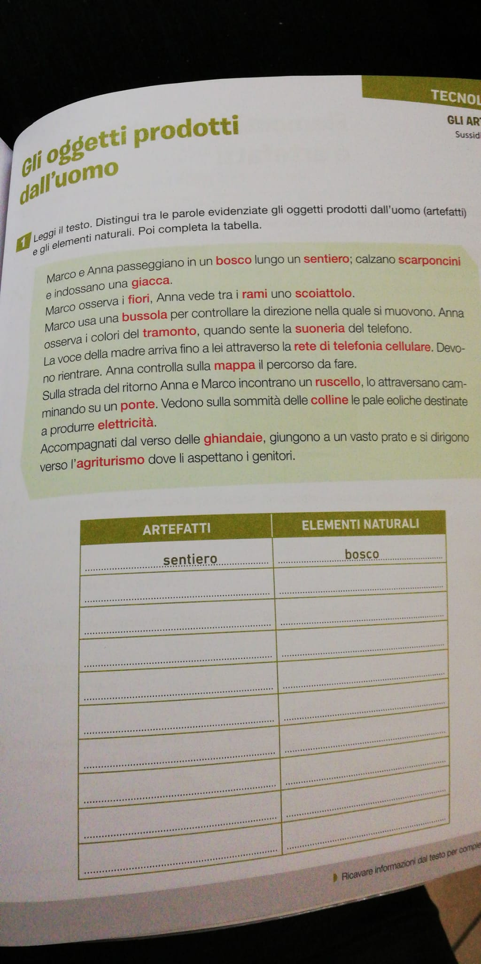
ASSEGNO:
Descrivi quello che incontri la mattina quando ti trasferisci da casa a scuola, dall’ambiente naturale fino agli artefatti.
Osserva l’immagine e racconta se ciò che vedi è un artefatto o un prodotto naturale.
Completa la scheda.

